Slide 1
Stan wdrażania PROGRAMÓW REWITALIZACJI opracowanych przez gminy województwa kujawsko-pomorskiego
Toruń, listopad 2019 r.
Departament Funduszy Europejskich
Urząd Marszałkowski Województwa Kujawsko-Pomorskiego

Slide 2
Rewitalizacja
to kompleksowy proces wyprowadzania ze stanu kryzysowego obszarów zdegradowanych poprzez działania całościowe (powiązane wzajemnie przedsięwzięcia obejmujące aspekty społeczne oraz gospodarcze lub przestrzenno-funkcjonalne lub techniczne lub środowiskowe), integrujące interwencję na rzecz społeczności lokalnej, przestrzeni i lokalnej gospodarki, skoncentrowane terytorialnie i prowadzone w sposób zaplanowany oraz zintegrowany poprzez programy rewitalizacji.
Idea rewitalizacji w obecnej perspektywie finansowej opiera się na założeniu, że najistotniejszy jest pozytywny efekt społeczny rewitalizacji.
Dlatego też, dla jego podkreślenia przewidziano zastosowanie formuły projektów zintegrowanych dla przedsięwzięć finansowanych z Działania 6.2 i Poddziałania 6.4.1 na obszarach miejskich oraz Działania 7.1 na obszarach wiejskich. Oznacza to, że projekt infrastrukturalny ma charakter pomocniczy względem projektów społecznych.

Slide 3
Podstawa prawna przygotowania programu rewitalizacji
Do końca 2023 roku obowiązuje okres przejściowy, w którym możliwa jest realizacja przedsięwzięć rewitalizacyjnych przygotowywanych w oparciu o:
11 programów rewitalizacji uchwalonych na podstawie Ustawy o samorządzie gminnym (LPR)
Ustawę o rewitalizacji
GMINNY PROGRAM REWITALIZACJI (GPR)
Ustawę o samorządzie gminnym
LOKALNY PROGRAM REWITALIZACJI (LPR)
Od 1 stycznia 2024 r. jedyną podstawą realizacji przedsięwzięć rewitalizacyjnych w gminach będzie GMINNY PROGRAM REWITALIZACJI przyjęty uchwałą rady gminy zgodnie z wymogami wskazanymi w ustawie z dnia 9 października 2015 r. o rewitalizacji.
112 programów rewitalizacji uchwalonych na podstawie Ustawy o rewitalizacji (GPR)

Slide 4
Opiniowanie programów rewitalizacji
Zgodnie z Wytycznymi w zakresie rewitalizacji w programach operacyjnych na lata 2014-2020 IZ RPO opiniuje programy rewitalizacji celem wpisania ich do Wykazu programów rewitalizacji Województwa Kujawsko-Pomorskiego.
Wpis do Wykazu jest możliwy pod warunkiem spełnienia przez program rewitalizacji cech i elementów, które określone zostały w﻿﻿ przedmiotowych wytycznych oraz w ustawie o rewitalizacji.
Pozytywna ocena programu rewitalizacji oraz wpis do Wykazu jest warunkiem koniecznym w zakresie możliwości aplikowania o dofinansowanie projektów w ramach RPO WK-P.
Ze 144 gmin Województwa Kujawsko-Pomorskiego 131 zadeklarowało się do opracowania programu rewitalizacji.
17 programów gmin miejskich
W aktualnym Wykazie programów rewitalizacji WK-P znajdują się 123 dokumenty
32 programy gmin miejsko-wiejskich
Dotychczas zaktualizowanych zostało 40 programów rewitalizacji.
74 programy gmin wiejskich

Slide 5
27.06.2017 r.
od 17.11.2016 r. do 01.12.2016 r.
od 01.03.2016 r. do 15.04.2016 r.
13.01.2016 r.
9.10.2015 r.
3.07.2015 r.
Nabór wniosków w ramach I edycji Konkursu dotacji na opracowanie lub aktualizację programów rewitalizacji w ramach POPT na lata 2014-2020
Nabór wniosków w ramach II edycji Konkursu dotacji na opracowanie lub aktualizację programów rewitalizacji w ramach POPT na lata 2014-2020
Wytyczne w zakresie rewitalizacji w programach operacyjnych na lata 2014-2020
Ustawa o rewitalizacji
Województwo Kujawsko-Pomorskie podpisało z Ministerstwem Rozwoju umowę na dotację celową w zakresie ogłoszenia konkursu na przygotowanie lub aktualizację programów rewitalizacji ze środków POPT 2014-2020
Pierwszy program rewitalizacji wpisany do Wykazu programów rewitalizacji WK-P

Slide 6
Przyrost liczby programów rewitalizacji wpisanych do Wykazu w podziale na kwartały

Slide 7
Programy rewitalizacji województwa kujawsko-pomorskiego wpisane do Wykazu na tle innych województw
45,85%
78,02%
62,83%
61,50%
85,41%
73,05%
70,41%
84,95%
51,87%
73,52%
65,85%
45,76%
27,68%
27,58%
43,66%
21,13%

Slide 8
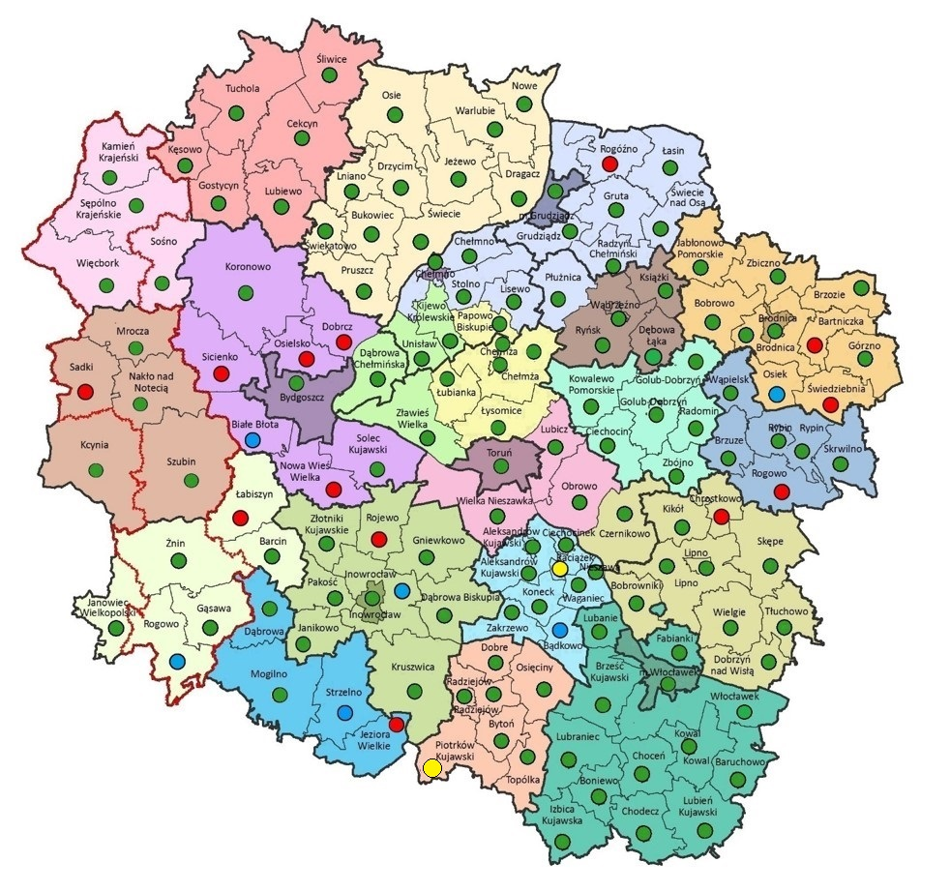
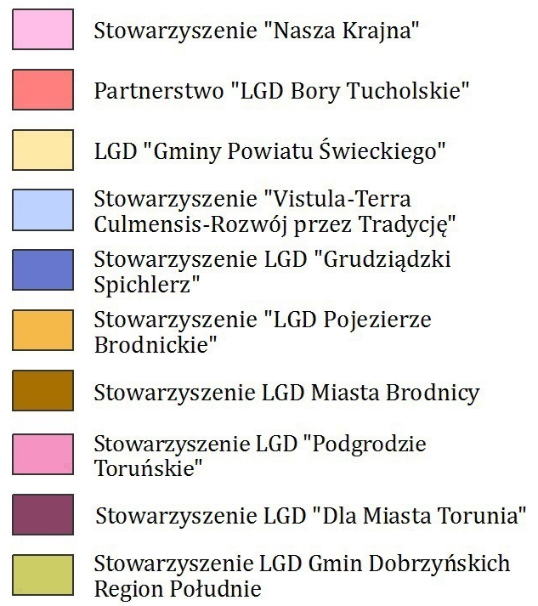
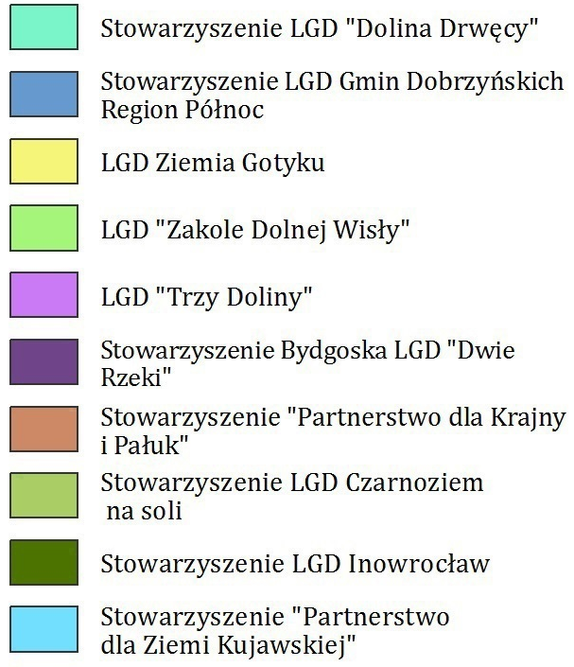
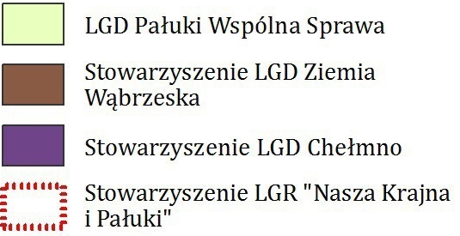
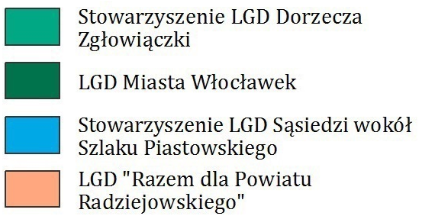
Mapa województwa w podziale na LGD i przyjęte
programy rewitalizacji
Stan prac nad programami rewitalizacji
program wpisany do Wykazu/123 PR
program w poprawie/ocenie/2 PR
program nie wpłynął jeszcze do oceny/6 PR
gmina nie będzie opracowywała programu/13 PR
LGD w województwie kujawsko-pomorskim

Slide 9
W Regionalnym Programie Operacyjnym WK-P 2014-2020 projektom infrastrukturalnym w ramach rewitalizacji poświęcone są 3 Działania/Poddziałania:
Działanie 6.2 – dedykowane gminom miejskim i częściom miejskim gmin miejsko-wiejskich spoza ZIT
€ 28 641 561
Poddziałanie 6.4.1 – dedykowane gminom miejskim i częściom miejskim gmin miejsko-wiejskich w ZIT
€ 25 399 119
Działanie 7.1 – dedykowane gminom wiejskim i częściom wiejskim gmin miejsko-wiejskich
€ 29 887 891,22

Slide 10
① Konkurs w ramach Działania 6.2
120 294 556,20 zł (kurs € 4,20 zł)
Alokacja
na projekty infrastrukturalne realizowane w miastach spoza ZIT
€ 28 641 561
30 maja 2017 r. ogłoszony został pierwszy konkurs w ramach Działania 6.2 Rewitalizacja obszarów miejskich i ich obszarów funkcjonalnych [konkurs nr RPKP.06.02.00-IZ.00-04-110/17]. Nabór wniosków o dofinansowanie trwał od 30 czerwca 2017 r. do 14 września 2018 r.
Wpłynął 1 wniosek o dofinansowanie projektu: Wzrost ożywienia społeczno-gospodarczego na obszarze rewitalizowanym Kruszwicy poprzez przebudowę budynku CKiS w Kruszwicy oraz zagospodarowanie przyległej przestrzeni miejskiej, złożony przez Gminę Kruszwica. Podpisana została umowa na kwotę dofinansowania z EFRR w wysokości 1 615 917,89 zł.
Do Wykazu programów rewitalizacji WK-P wpisane zostały 33 programy rewitalizacji gmin miejskich i miejsko-wiejskich uprawnione do ubiegania się o środki z Działania 6.2 RPO WK-P.

Slide 11
②Konkurs w ramach Działania 6.2
Kolejny konkurs w ramach Działania 6.2 ogłoszony został 24 lipca 2018 r. [konkurs nr RPKP.06.02.00-IZ.00-04-219/18]. Beneficjenci mogą aplikować o dofinansowanie projektów w comiesięcznych rundach do 31 grudnia 2020 r.
Do końca III kw. 2019 r. wpłynęło 10 wniosków o dofinansowanie projektów:
Adaptacja nieużytkowanej kamienicy wraz z oficyną przy ul. Grudziądzkiej 36 na cele prowadzenia działań społecznych – Gmina Chełmno
Rewitalizacja budynku Teatru Letniego w Ciechocinku – Gmina Ciechocinek
Centrum Aktywności Społecznej w Rypinie – modernizacja rypińskiego Domu Kultury tzw. „Katolik„ – Gmina Rypin
Rewitalizacja terenów miejskich w Jabłonowie Pomorskim poprzez budowę obiektu rekreacyjno-sportowego – Gmina Jabłonowo Pomorskie
Przebudowa budynku przy ul. Kościuszki 1 w Radziejowie na cele społeczne – Gmina Radziejów
Przebudowa, rozbudowa oraz zmiana sposobu użytkowania budynku o funkcjonalności niemieszkalnej na Centrum Aktywności Lokalnej –Gmina Więcbork
Modernizacja rynku wraz z bocznymi uliczkami w Sępólnie Krajeńskim – Gmina Sępólno Krajeńskie
Przebudowa oraz adaptacja budynku OSP w Radzyniu Chełmińskim na świetlicę środowiskową – Gmina Radzyń Chełmiński
Rewitalizacja zdegradowanych części miasta Wąbrzeźno - Gmina Wąbrzeźno
Ośrodek rehabilitacji społecznej i zawodowej osób zagrożonych wykluczeniem społecznym - Gmina Łasin
4 wnioski zostały zatwierdzone pozytywnie i oczekują na podpisanie umowy [Radziejów, Ciechocinek, Więcbork i Radzyń Chełmiński]

Slide 12
Liczba projektów w programach rewitalizacji zaplanowanych do dofinansowania w ramach środków z Działania 6.2, a złożone wnioski i podpisane umowy o dofinansowanie
Podpisano 1 umowę o dofinansowanie
Łącznie złożono 11 wniosków o dofinansowanie projektów
68 projektów zostało zaplanowanych w programach rewitalizacji do dofinansowania w ramach Działania 6.2
10 wniosków o dofinansowanie projektów znajduje się w ocenie, z czego 4 zostały już zatwierdzone i oczekują na podpisanie umowy

Slide 13
Złożone wnioski o dofinansowanie/podpisane umowy w ramach Działania 6.2
Spośród 42 gmin uprawnionych do ubiegania się o środki z RPO WK-P w ramach Działania 6.2 na podstawie programów rewitalizacji wpisanych do Wykazu, do końca III kw. 2019 r. 11 gmin złożyło wnioski o dofinansowanie.
Łasin [1 Wod]
Chełmno [1 Wod]
Jabłonowo Pomorskie [1 Wod]
Radzyń Chełmiński [1 Wod]
Sępólno Krajeńskie [1 Wod]
Wąbrzeźno [1 Wod]
Więcbork [1 Wod]
Rypin [1 Wod]
Ciechocinek [1 Wod]
Kruszwica
[podpisana 1 umowa o dofinansowanie]
gminy, które nie złożyły Wod/PR wpisane do Wykazu
Radziejów [1 Wod]
gminy, które złożyły Wod

Slide 14
Alokacja wykorzystana w złożonych wnioskach i podpisanych umowach o dofinansowanie ze środków EFRR w ramach Działania 6.2 [w PLN]
1 615 917,89 zł - wartość umowy o dofinansowanie
20 150 393,02 zł - wartość złożonych wniosków o dofinansowanie

Slide 15
①Konkurs w ramach Poddziałania 6.4.1
106 676 299,80 zł (kurs € 4,20 zł)
Alokacja
na projekty infrastrukturalne realizowane w miastach w ZIT
€ 25 399 119
25 sierpnia 2017 r. ogłoszony został pierwszy konkurs w ramach Poddziałania 6.4.1 Rewitalizacja obszarów miejskich i ich obszarów funkcjonalnych w ramach ZIT [konkurs nr RPKP.06.04.01-IZ.00-04-133/17]. Nabór wniosków o dofinansowanie trwał od 26 września 2017 r. do 14 września 2018 r.
Wpłynęły 2 wnioski o dofinansowanie projektów:
Rewitalizacja przestrzeni publicznej poprzez dobudowanie amfiteatru wraz z zagospodarowaniem terenu przy Miejsko-Gminnym Ośrodku Kultury w Kowalewie Pomorskim
Rewitalizacja istniejącego obiektu na terenie miasta Kowalewo Pomorskie – na dzienny dom pobytu
Podpisane zostały 2 umowy na kwotę dofinansowania z EFRR w wysokości 2 338 507,77 zł.
Do Wykazu programów rewitalizacji WK-P wpisanych zostało 6 programów rewitalizacji gmin miejskich i miejsko-wiejskich uprawnionych do ubiegania się o środki w ramach Poddziałania 6.4.1 ZIT RPO WK-P.

Slide 16
②Konkurs w ramach Poddziałania 6.4.1
Kolejny konkurs w ramach Poddziałania 6.4.1 ogłoszono 26 lipca 2018 r. [konkurs nr RPKP.06.04.01-IZ.00-04-221/18]. Nabór wniosków o dofinansowanie odbywa się w comiesięcznych (poza rundą XIX trwającą 4 miesiące) rundach konkursowych, tj. od 31.08.2018 r. do 30.06.2020 r.
Do końca III kw. 2019 r. wpłynęło 14 wniosków o dofinansowanie projektów w ramach Poddziałania 6.4.1.
10 wniosków złożyło miasto Bydgoszcz:
Rewitalizacja społeczno-gospodarcza Starego Rynku.
Rewitalizacja społeczno-gospodarcza Starego Fordonu – etap I.
Adaptacja pomieszczeń przy ul. Gdańskiej 5 w Bydgoszczy na potrzeby Bydgoskiego Centrum Wspierania Organizacji Pozarządowych i Wolontariatu.
Rewitalizacja zdegradowanych okolic Dworca kolejowego - przywrócenie użyteczności społecznej nieruchomości przy ul. Unii Lubelskiej 5 poprzez stworzenie integracyjnego podwórka otwartego dla miłośników gry w szachy i warcaby i remontu elewacji.
Rewitalizacja społeczno-gospodarcza Starego Fordonu – gminne budynki mieszkalne.
Stworzenie centrum integracyjno-kulturalnego dla dzieci i młodzieży "Gdańska 67" - rewitalizacja traktu handlowego ul. Gdańska.
Stworzenie ośrodka inicjatyw społecznych, jako ogólnodostępnej bazy do wspólnego działania dla dobra społeczności lokalnej (młodzież, społecznicy, grupy sąsiedzkie) - rozbudowa historycznego budynku przy ul. Terasy 2 (kawiarenka społeczna wraz ze świetlicą - salą konferencyjną).
Poszerzenie oferty kulturalnej Muzeum Okręgowego im. Leona Wyczółkowskiego w Bydgoszczy poprzez dostosowanie lokalu przy ul. Gdańskiej 5 i obiektu przy ul. Mennica 6 na potrzeby muzealne.
Rewitalizacja zdegradowanych okolic Chrobrego/Sienkiewicza - stworzenie Centrum Usług dla osób wykluczonych społecznie.
Stworzenie Centrum Wsparcia Inicjatyw Społecznych – Dworcowa 19.

Slide 17
Konkurs w ramach Poddziałania 6.4.1
2 wnioski o dofinansowanie złożyło miasto Toruń:
Zagospodarowanie i poprawa funkcjonalności terenu Ogrodu Zoobotanicznego wpływające na poprawę jego funkcjonowania – etap II.
Moje bezpieczne miejsce.
2 wnioski złożyła Gmina Szubin:
Nadbudowa, przebudowa, rozbudowa i modernizacja Szubińskiego Domu Kultury.
Przebudowa budynku przy ul. Winnicy 15 w Szubinie na cele świetlicy.
Podpisano 4 umowy o dofinansowanie projektów ze środków EFRR na łączną kwotę w wysokości 25 941 593,49 zł. Umowy podpisane zostały z Bydgoszczą i Toruniem.
4 wnioski o dofinansowanie zostały zatwierdzone i oczekują na podpisanie umowy (Bydgoszcz i Szubin).

Slide 18
Liczba projektów w programach rewitalizacji zaplanowanych do dofinansowania w ramach środków z Poddziałania 6.4.1, a złożone wnioski i podpisane umowy o dofinansowanie
Podpisano 6 umów o dofinansowanie
Łącznie złożono 16 wniosków o dofinansowanie projektów
105 projektów zostało zaplanowanych w programach rewitalizacji do dofinansowania w ramach Poddziałania 6.4.1
10 wniosków o dofinansowanie projektów znajduje się w ocenie, z czego 4 zostały już zatwierdzone i oczekują na podpisanie umowy

Slide 19
Złożone wnioski o dofinansowanie/podpisane umowy w ramach Poddziałania 6.4.1 (ZIT)
Spośród 8 gmin uprawnionych do ubiegania się o środki z RPO WK-P w ramach Poddziałania 6.4.1 na podstawie programów rewitalizacji wpisanych do Wykazu, do końca III kw. 2019 r. 4 gminy złożyły wnioski o dofinansowanie.
Bydgoszcz
[podpisane 3 umowy o dofinansowanie, złożonych 7 Wod]
Kowalewo Pomorskie [podpisane 2 umowy o dofinansowanie]
Szubin
[złożone 2 Wod]
Toruń
[podpisana 1 umowa o dofinansowanie, złożony 1 Wod]
gminy, które nie złożyły Wod/PR wpisany do Wykazu
gminy, które złożyły Wod

Slide 20
Alokacja wykorzystana w złożonych wnioskach i podpisanych umowach o dofinansowanie ze środków EFRR w ramach Poddziałania 6.4.1 [w PLN]
28 280 101,26 zł - wartość umów o dofinansowanie
12 661 222,52 zł - wartość złożonych wniosków o dofinansowanie

Slide 21
Konkursy w ramach Działania 7.1 Rozwój lokalny kierowany przez społeczność (RLKS)
119 551 564,88 zł (kurs € 4,00 zł)
Środki dostępne na realizację projektów rewitalizacyjnych w ramach Działania 7.1 na obszarach wiejskich
€ 29 887 891,22
Lokalne Grupy Działania ogłosiły 45 konkursów w ramach rewitalizacji
Wpłynęło do oceny 86 wniosków o dofinansowanie projektów
Podpisanych zostało 41 umów o dofinansowanie projektów

Slide 22
Liczba projektów w programach rewitalizacji zaplanowanych do dofinansowania w ramach środków z Działania 7.1, a złożone wnioski i podpisane umowy o dofinansowanie
Podpisano 41 umów o dofinansowanie
Łącznie złożono 86 wniosków o dofinansowanie projektów
200 projektów zostało zaplanowanych w programach rewitalizacji do dofinansowania w ramach Działania 7.1
45 wniosków o dofinansowanie projektów znajduje się
w ocenie

Slide 23
Alokacja wykorzystana w złożonych wnioskach i podpisanych umowach o dofinansowanie ze środków EFRR w ramach Działania 7.1 [w PLN]
Alokacja wykorzystana na poziomie 46 %

Slide 24
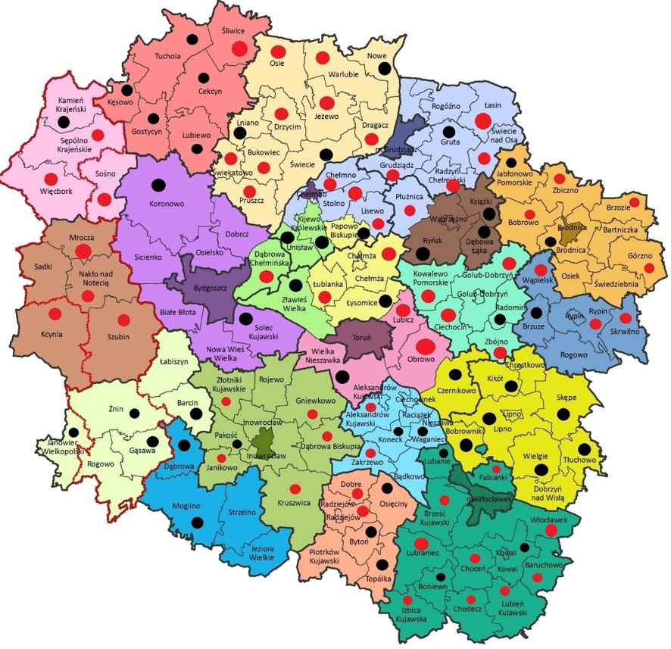
Złożone wnioski o dofinansowanie/podpisane umowy w ramach Działania 7.1
Spośród 123 gmin uprawnionych do ubiegania się o środki z RPO WK-P w ramach Działania 7.1 na podstawie programów rewitalizacji wpisanych do Wykazu, do końca III kw. 2019 r. 58 gmin złożyło wnioski o dofinansowanie.
Do Urzędu Marszałkowskiego do oceny wpłynęł0 łącznie 86 wniosków
Podpisanych zostało 41 umów o dofinansowanie
gminy, które nie złożyły Wod/PR wpisany do Wykazu
gminy, które złożyły Wod

Slide 25
Główne problemy wdrażania programów rewitalizacji
Częste aktualizacje programów rewitalizacji, których główne powody to:
zmiana projektu infrastrukturalnego
zmiana zakresu rzeczowego projektu
zwiększenie kwoty dofinansowania z EFRR
ponowna delimitacja obszaru rewitalizacji
Rozbieżności pomiędzy złożonymi wnioskami o dofinansowanie, a programami rewitalizacji wpisanymi do Wykazu w szczególności w zakresie:
kwot dofinansowania projektu
zakresu rzeczowego projektu (np. dodanie nowych elementów w ramach projektu infrastrukturalnego bez wskazania ich niezbędności dla potrzeb realizacji projektów społecznych)
nazw i wartości wskaźników
Późny okres wykonania inwestycji, zagrażający realizacji projektów społecznych zintegrowanych z infrastrukturą
Brak gotowości technicznej projektu do realizacji
Brak odpowiednich środków w budżetach gmin na pokrycie wkładu własnego projektu

Slide 26
Dziękuję za uwagę

